Slide 1

Засоби та методи введення воєнних дій
Презентація
Учениці 11-а класу
Гаджук Зорини

Slide 2
Введемо дефініції:
До засобів ведення воєнних дій належать зброя і військова техніка, що використовуються збройними силами для фізичного знищення супротивника та ліквідації матеріальної можливості чинення ним опору. Методи ведення воєнних дій - це система спеціальних прийомів використання вказаних засобів з метою досягнення успіху в збройному конфлікті.

Slide 3
Трохи історії:
У міжнародно-правовій доктрині цей розділ права збройних конфліктів іменується "правом Гааги", оскільки основні принципи і норми про засоби та методи ведення воєнних дій закріплені в Гаазьких конвенціях 1899 і 1907 рр. Згодом було укладено Кеневські конвенції про захист жертв війни 1949 р. і додаткові протоколи І і II до них 1977 р., що розвинули ці принципи і норми.
Аналіз звичаєвих і конвенційних норм дає змогу зробити висновок, що засоби та методи ведення воєнних дій можуть бути забороненими, частково забороненими і незабороненими.
Додатковий протокол І до Женевських конвенцій 1949 р., спираючись на положення Петербурзької декларації про скасування застосування вибухових і запалювальних куль 1868 р.1 і Гаазьких конвенцій 1899 і 1907 рр., встановлює, що у разі будь-якого збройного конфлікту право сторін вибирати методи і засоби ведення війни не є необмеженим; забороняється застосовувати зброю, снаряди, речовини і методи ведення воєнних дій, здатні заподіяти зайві пошкодження або зайві страждання; забороняється застосовувати методи або засоби ведення воєнних дій, які мають на меті заподіяти або, як можна очікувати, значну, тривалу і серйозну шкоду природному середовищу (ст. 35).
Як наголошувалося вище, ще в стародавні часи застосовувалися правила про заборону використовувати певні види зброї, наприклад, стріли, що мають зубцюваті, отруйні або розжарені у вогні наконечники (Закони Ману). Стародавні римляни стверджували, що війна ведеться зброєю, а не отрутою (агmis non veneno). З розвитком науково-технічної думки розширювався перелік видів зброї, застосування яких заборонено.

Slide 4
Право збройних конфліктів забороняє і певні методи їх ведення. Ще зі стародавніх часів заборонено вести війну віроломними методами. В п. 1 ст. 37 додаткового протоколу 11977 р. до Женевських конвенцій 1949 р. проголошується: "Забороняється вбивати, наносити поранення або брати в полон супротивника, вдаючись до віроломства"1. Віроломством вважаються дії, спрямовані на те, щоб викликати довіру супротивника і змусити повірити, що він має право на захист або зобов'язаний надати такий захист за нормами міжнародного права з метою обману такої довіри. Прикладами віроломства можуть бути такі дії: симуляція наміру вести переговори під прапором перемир'я або симуляція капітуляції; симуляція виходу з ладу внаслідок поранень або хвороби; симуляція володіння статусом цивільної особи або некомбатанта; симуляція володіння статусом, що надає захист, шляхом використання знаків, емблем або форменого одягу ООН, нейтральних держав або інших держав, що не беруть участі в конфлікті. Воєнні хитрощі: використання маскування, пасток, обманних операцій, дезінформації віроломством не вважаються.

Slide 5
Право збройних конфліктів забороняє вести воєнні дії методами, які б загрожували цивільним об'єктам. Гаазька конвенція про закони і звичаї суходільної війни 1907 р. встановила заборону на бомбардування та будь-яких атак незахищених міст, селищ, житла і будівель (ст. 25). У додатковому протоколі 11977 р. також підтверджується заборона на напади або репресалії щодо цивільних об'єктів (ст. 52). Протокол забороняє здійснення будь-яких ворожих актів, спрямованих проти історичних пам'яток, творів мистецтва або місць відправлення культу, які становлять культурну або духовну спадщину народів. Забороняється використовувати голод серед цивільного населення як метод ведення війни. Неприпустимо піддавати нападу або знищувати, вивозити або приводити в непридатний стан об'єкти, необхідні для виживання цивільного населення (запаси продовольства, запаси питної води та споруди для її постачання, посіви, іригаційні споруди і т. ін.).

Slide 6
Додатковим протоколом І заборонено використання методів або засобів ведення війни, які мають на меті заподіяти шкоду природному середовищу і тим самим здоров'ю і виживанню населення. В 1977 р. була укладена Конвенція про заборону воєнного або будь-якого ворожого використання засобів впливу на природне середовище, що посилила режим захисту природного середовища від шкідливої дії на нього в період збройних конфліктів.
Згідно з додатковим протоколом І установки і споруди, що містять небезпечні сили (дамби, греблі, атомні електростанції), не повинні ставати об'єктом нападу навіть тоді, коли такі установки і споруди є військовий об'єктами, якщо такий напад може спричинити вивільнення небезпечних сил та подальші важкі втрати серед цивільного населення (п. 1 ст. 56).

Slide 7
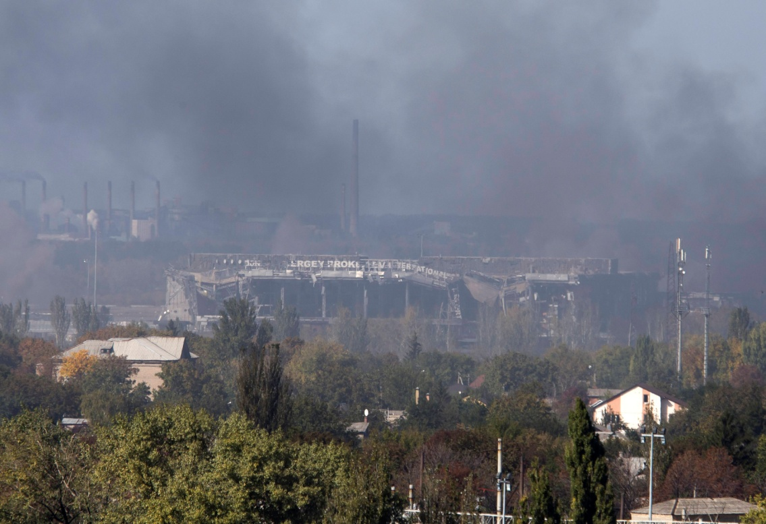
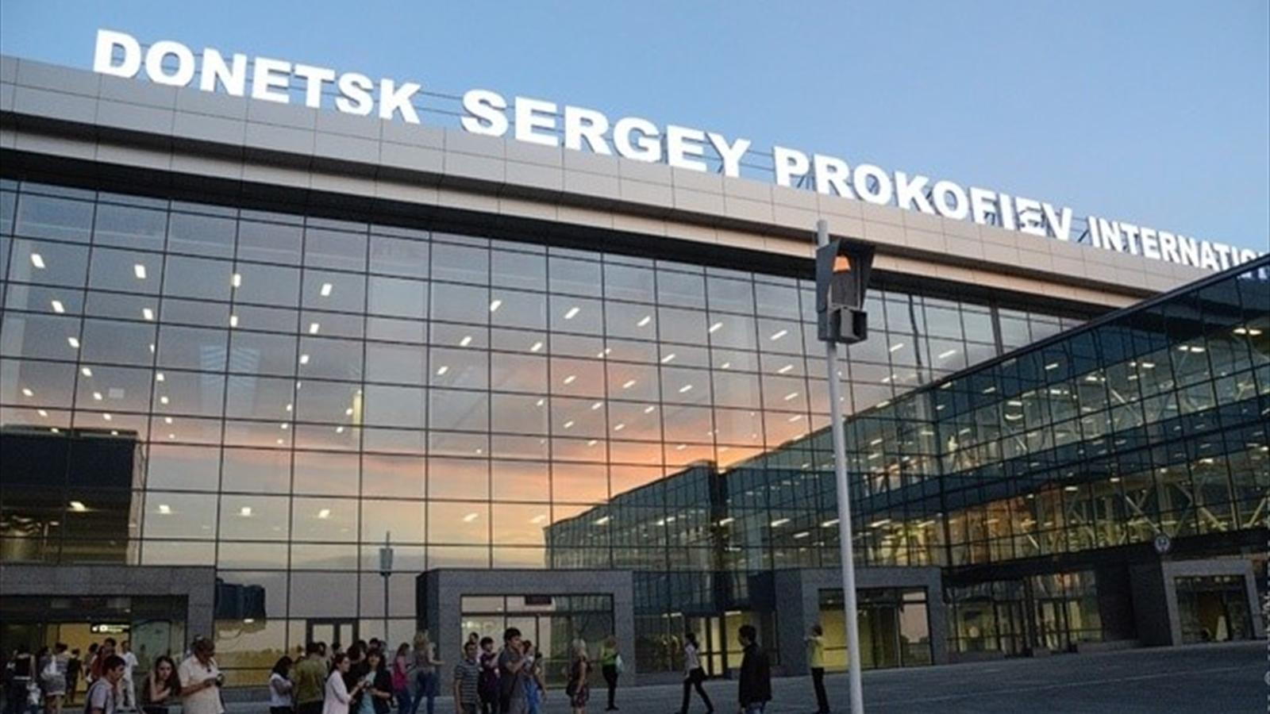
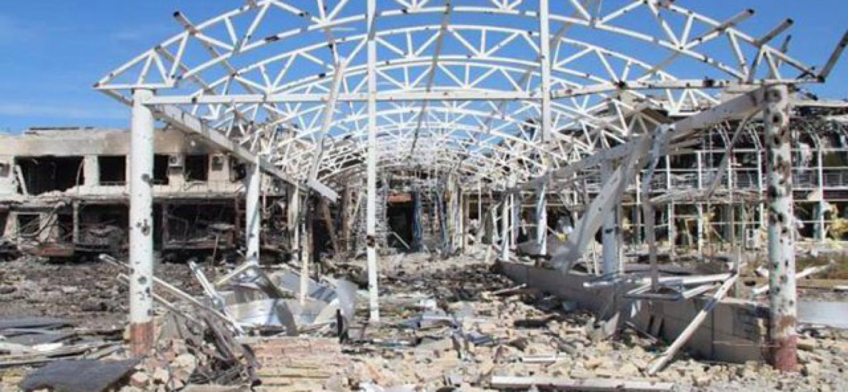
Нажаль, нинішні події дають підстави говорити про декларативність наведених вище вимог.

Slide 8
Необхідно зазначити, що для установок і споруд, що містять небезпечні сили, введено міжнародний спеціальний знак: група з трьох кіл яскраво-оранжевого кольору, однакового розміру, розташованих на одній осі, причому відстань між кожним колом має дорівнювати одному радіусу.
З метою полегшення ідентифікації культурних цінностей також запроваджено знак для їх позначення: щит, загострений знизу, поділений на чотири частини синього і білого кольору. Щит складається з квадрата синього кольору, один з кутів якого вписаний у загострену частину щита, і синього трикутника над квадратом; квадрат і трикутник розмежовуються з обох боків трикутниками білого кольору (ст. 16 Гаазької конвенції про захист культурних цінностей у випадку збройного конфлікту 1954 р.). Знак для позначення культурних цінностей застосовується триразово для ідентифікації нерухомих культурних цінностей, що перебувають під спеціальним захистом; транспорту з культурними цінностями; імпровізованих укриттів. Однократне застосування такого знака можливе для ідентифікації культурних цінностей, що не перебувають під спеціальним захистом; осіб, на яких покладені функції щодо контролю відповідно до виконавчого регламенту; персоналу, призначеного для охорони культурних цінностей.

Slide 9
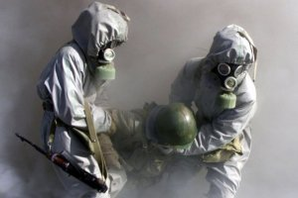
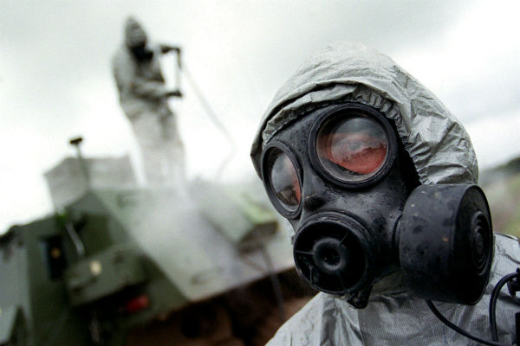
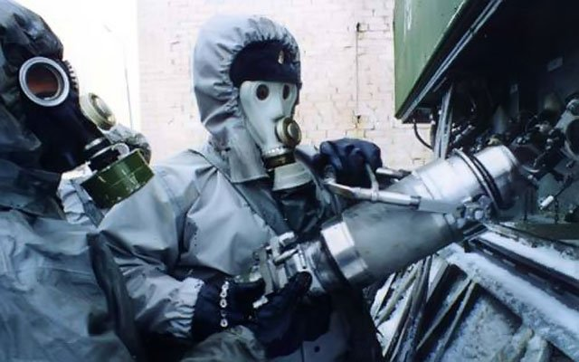
Одним із най небезпечніших видів зброї масового знищення є хімічна зброя. Вперше її застосували під час Першої світової війни, коли німецькі війська у 1915 р. провели газову атаку проти французької армії на річці Іпр, що дало назву газу, який використовувався, "іприт". Нині згідно з нормами міжнародного права заборонено використання в збройних конфліктах як хімічної, так і бактеріологічної зброї. Договірно-правова заборона застосування хімічної зброї вперше була зафіксована в Женевському протоколі про заборону застосування на війні задушливих, отруйних або інших подібних газів і бактеріологічних засобів 1925 р. Цей протокол у цілому довів свою ефективність, хоч окремі випадки застосування хімічної зброї після його ухвалення були зафіксовані: Італією під час війни з Ефіопією (1935-1936 рр.); Японією в Маньчжурії та Китаї (1937-1945 рр.); США в Індокитаї (1964- 1973 рр.); Іраком під час війни з Іраном (1980-1988 рр.). У 1993 р. була прийнята Конвенція про заборону розробки, виробництва, накопичення і застосування хімічної зброї та її знищення, що поставила хімічну зброю під повну заборону. Конвенція набула чинності в 1997 р.
Найнебезпечнішим видом зброї масового знищення є бактеріологічна зброя, яка застосовувалася Японією проти Китаю в роки Другої світової війни. Ці діяння Японії були кваліфіковані як воєнні злочини Токійським і Хабаровським воєнними трибуналами. У 1972 р. була укладена Конвенція про заборону розробки, виробництва та накопичення запасів бактеріологічної (біологічної) і токсичної зброї та про їх знищення. Конвенція є чинною.

Slide 10
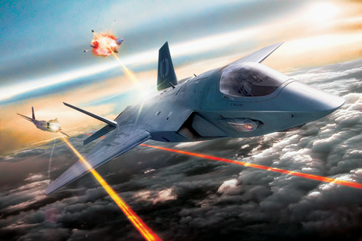
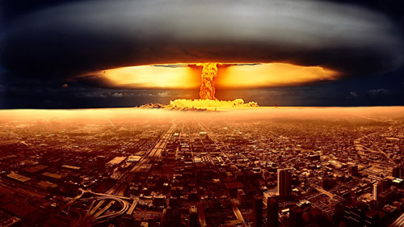
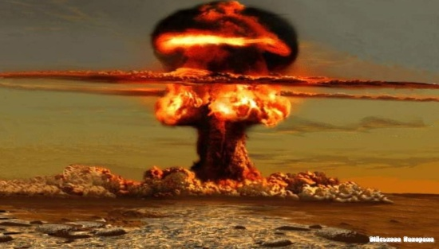
Сучасне міжнародне право не містить спеціальних норм, які б забороняли застосування ядерної зброї. У Консультативному висновку Міжнародного Суду ООН 1996 р. було підкреслено, що застосування ядерної зброї має бути сумісне з вимогами міжнародного гуманітарного права. Досвід ядерних бомбардувань BBC США японських міст Хіросіми і Нагасакі в 1945 р. доводить, що застосування цього виду зброї несумісне з галузевими принципами права збройних конфліктів, які забороняють використання антигуманних засобів і методів ведення війни з невибірковим ефектом.
Актуальною проблемою сучасного міжнародного права є заборона розробки і застосування нових видів зброї масового знищення: інфразвукової, лазерної, радіологічної та ін. На жаль, ефективних заборонних норм у цій сфері міжнародне співтовариство поки не виробило.

Slide 11
Щодо звичайної зброї, то застосування деяких її видів перебуває під забороною міжнародного права. Так, Петербурзька декларація 1868 р. заборонила використання будь-яких снарядів вагою менше 400 г, які або вибухають, або начинені матеріалом, що запалюється. В1981 р. була прийнята Конвенція про заборону або обмеження застосування конкретних видів звичайної зброї, які можуть вважатися такими, що завдають надмірних ушкоджень або мають невибіркову дію, і три протоколи до неї (Протокол про заборону застосування будь-якої зброї, що ранить осколками, які не можна виявити; Протокол про заборону або обмеження застосування мін, мін-пасток та інших пристроїв; Протокол про заборону або обмеження застосування запалювальної зброї). Проте Конвенція 1981 р. не змогла вирішити всіх питань, пов'язаних із використанням мін. Тому міжнародне співтовариство провадило активну роботу, спрямовану на повну заборону виробництва, накопичення і застосування протипіхотних мін, від яких, за даними ООН, щороку гинуть або стають каліками більше 25 тис. осіб. У грудні 1997 р. була відкрита для підписання Конвенція про заборону застосування, накопичення запасів, виробництва і передачі протипіхотних мін та про їх знищення. Згідно з положеннями Конвенції складські запаси протипіхотних мін повинні бути знищені протягом чотирьох років з моменту набуття нею чинності. Україна успадкувала від СРСР величезні запаси таких мін. Крім того, Україна була їх крупним виробником. Проте з 1995 р. виробництво протипіхотних мін в Україні припинено, почалося знищення їх запасів.

